Slide 1
Programa de Desarrollo Rural del Principado de Asturias 2014-2020
LEADER

Slide 2
Introducción
Leader significa «Relaciones entre actividades de desarrollo rural»
Leader es otra manera de movilizar el desarrollo en zonas rurales, basado en el enfoque ascendente, en la subsidiariedad, y la participación de los distintos actores del territorio
El protagonismo en el Leader es la ciudadanía. La administración ocupa un papel secundario permitiendo al territorio asumir responsabilidad y capacidad en su futuro.

Slide 3
Historia
El Leader, como iniciativa comunitaria, viene siendo desarrollado desde 1991 a través de los Grupos de Desarrollo Rural.
En Asturias, antes de la iniciativa Leader tuvo dos antecedentes; la Ley de Agricultura de Montaña de 1982 y el Programa de desarrollo integral de la zona Oscos – Eo de 1985.
Desde el anterior periodo de programación está consolidado dentro de los Programas de Desarrollo Rural

Slide 4
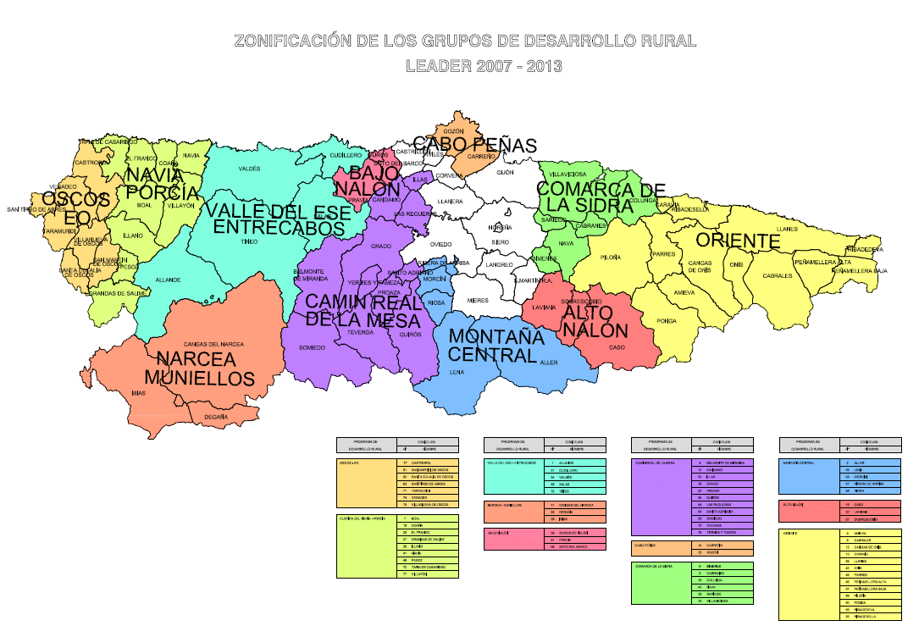

Slide 5
Principios básicos (I)
Instrumento para una política transversal integral de desarrollo, que supere la visión sectorial, apoyada en Estrategias zonales de desarrollo local
Es la iniciativa local y el conocimiento territorial el que permite definir en un territorio determinado y su propia personalidad, los puntos fuertes y débiles, las amenazas y las oportunidades
La Subsidiariedad responsable permite adaptar las Medidas con más precisión para satisfacer las necesidades locales.

Slide 6
Principios básicos(II)
Enfoque ascendente
Decisión participativa en base a asociaciones público-privadas (Grupos de Acción Local)
Facilitar la innovación y la diversificación
Actuaciones integradas y multisectoriales (Sinergias)
Conexión en redes
Cooperación

Slide 7
Prioridades del periodo 2014-2020
Fomentar la transferencia de conocimientos y las innovación
Mejorar la viabilidad y la competitividad agraria y promover tecnologías innovadoras y la gestión forestal
Potenciar la organización de la cadena de distribución de alimentos
Restaurar, preservar y mejorar los ecosistemas relacionados con la agricultura y la silvicultura
Promover la eficiencia de los recursos y alentar el paso a una economía hipocarbónica y capaz de adaptarse a los cambios climáticos
Avanzar en la inclusión social, la reducción de la pobreza y el desarrollo económico en las zonas rurales

Slide 8
Etapas de la Programación
Contrato de Asociación
Marco Nacional con elementos comunes de los PDRs regionales
Programas de Desarrollo Rural (nacional y 17 regionales)
Selección de los Grupos y Elaboración de Estrategias
Convenio de Colaboración entre los Grupos y las Administraciones responsables de los PDR
Cuadros financieros, asignación de responsabilidades, y delimitación de medidas.
Ordenes de Bases, Manual de Gestión, Convocatorias, y Ejecución de la Programación.
Desarrollo de las convocatorias por los Grupos
Control, Seguimiento, Evaluación y, en su caso adecuación adaptativa en función de resultados.

Slide 9
Condicionado especial del Leader en los PDR
Financiación LEADER, 5 % mínimo del FEADER en el PDR. Posibilidad de Multifondo en estrategias integradas
Ni el sector público ni ningún grupo de interés concreto debe representar más del 49 % de los derechos de voto en la toma de decisiones y en la composición de los grupos
Los costes de explotación y animación de la estrategia de desarrollo local pueden suponer hasta un máximo del 25 % del gasto público total afrontado con dicha estrategia

Slide 10
Contenido de las Estrategias de Desarrollo Local Participativo
Definición del territorio y la población objeto
Análisis de las necesidades y el potencial del territorio
Descripción de los objetivos, de las características integradas e innovadoras de la estrategia, así como de la jerarquía de metas mensurables en cuanto a productividad y resultados.
La estrategia será coherente con los programas pertinentes de todos los Fondos implicados.
Descripción del proceso de participación social en el desarrollo de la estrategia
Plan de acción en el que se demuestre el modo en que los objetivos se traducen en acciones;
Disposiciones de gestión y seguimiento que demuestre la capacidad del grupo para ponerla en práctica
El plan financiero para la estrategia, en especial, la asignación prevista de cada uno de los Fondos

Slide 11
Cometidos de los Grupos de Acción Local
Generar la capacidad de los agentes locales para llevar a la práctica las operaciones
Diseñar un procedimiento no discriminatorio y transparente de selección de las operaciones
Garantizar la coherencia de las operaciones con la estrategia de desarrollo local participativo
Preparar y publicar convocatorias de propuestas o un procedimiento continuo de presentación de proyectos
Recibir las solicitudes de ayuda y evaluarlas;
Seleccionar las operaciones, fijar el importe de la ayuda y, cuando proceda, presentar las propuestas al organismo responsable de la verificación final de la subvencionabilidad antes de la aprobación;
Hacer un seguimiento de la puesta en práctica de la estrategia de desarrollo local participativo y de las operaciones subvencionadas y llevar a cabo actividades de evaluación específicas vinculadas a esa estrategia

Slide 12
Aplicación especifica en Asturias
11 Grupos Seleccionados. 90%Territorio de Asturias
Estrategias territoriales elaboradas por los Grupos y concertadas con la administración
El LEADER tiene en el PDR una dotación de 70 millones de euros
Desarrollo de medidas relacionadas con la modernización de las explotaciones, las industrias agroalimentarias, la diversificación rural, las inversiones generales, la incorporación de nuevos activos (cheque autónomos), la gestión agroforestal, la formación, y el desarrollo económico territorial
Dotación financiera de las estrategias asignada por criterios objetivos (ejecución, territorio, población, nº de municipios, interior…..) entre 3,2 M € y 9 M €. Más fondos que lo ejecutado en el periodo anterior

Slide 13
Marco de colaboración
Convenio de colaboración con cada Grupo estable hasta 2022
Asignación de fondos a cada Grupo precisa e individualizada.
Doble papel de los grupos; beneficiario (gastos propios), y colaborador con la administración (gastos de terceros). El grupo gasta y justifica sus propios fondos. El Grupo instruye, valora, controla, y acredita en gastos de terceros
Distribución de la dotación
20% Funcionamiento
2,5% Animación
2,5% Cooperación
15 % Inversiones no productivas
60 % Inversiones productivas
Funciones reservadas a la administración: fijación de normativa reguladora, informes de elegibilidad, adveración de resoluciones, y pago material a beneficiarios.

Slide 14
Convocatorias y Bases reguladoras
Régimen de ayudas común a los 11 grupos con un anexo específico para cada uno acorde con la estrategia.
Ordenes de bases reguladoras genéricas comunes.
Manual de procedimiento Común a todos los grupos.
Convocatorias propias de cada Grupo
Características y elementos específicos en las convocatorias.
Concurrencia competitiva en el marco de las operaciones presentadas a cada Grupo.

